Slide 1

分布式训练系列
张量自动并行
ZOMI

Slide 2
Model Parallelism, MP 模型并行
Tensor Parallelism 张量并行
Principles 并行原理
Matmul 算子并行
Loss 损失并行
Transformer 算子并行
Tensor Redistribution 张量重排（MindSpore）
Stochastic Control 随机控制
Pipeline Parallelism 流水线并行

Slide 3
Mathematical Principles 数学原理
张量切分方式，双设备

Slide 4
Mathematical Principles 数学原理
张量切分方式，四设备

Slide 5
Mathematical Principles 数学原理
切分到两个节点的 Tensor 重排

Slide 6
Mathematical Principles 数学原理
切分到四个节点的 Tensor 重排

Slide 7
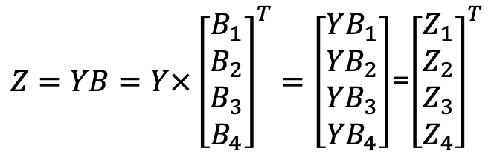
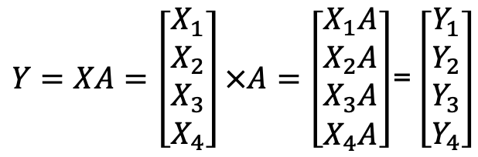
Tensor Redistribution
$Y=XA=\left[\begin{matrix}X_{1} \\ X_{2} \\ \begin{matrix}X_{3} \\ X_{4}\end{matrix}\end{matrix}\right]×A=\left[\begin{matrix}X_{1}A \\ X_{2}A \\ \begin{matrix}X_{3}A \\ X_{4}A\end{matrix}\end{matrix}\right]$= $\left[\begin{matrix}Y_{1} \\ Y_{2} \\ \begin{matrix}Y_{3} \\ Y_{4}\end{matrix}\end{matrix}\right]$
$Z=YB=Y×{\left[\begin{matrix}B_{1} \\ B_{2} \\ \begin{matrix}B_{3} \\ B_{4}\end{matrix}\end{matrix}\right]}^{T}=\left[\begin{matrix}YB_{1} \\ {YB}_{2} \\ \begin{matrix}{YB}_{3} \\ {YB}_{4}\end{matrix}\end{matrix}\right]$=${\left[\begin{matrix}Z_{1} \\ Z_{2} \\ \begin{matrix}Z_{3} \\ Z_{4}\end{matrix}\end{matrix}\right]}^{T}$
1
2

Slide 8
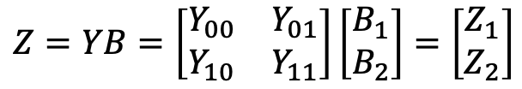
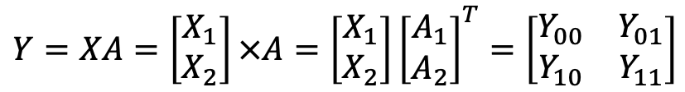
Tensor Redistribution
1
$$Y=XA=\left[\begin{matrix}X_{1} \\ X_{2}\end{matrix}\right]×A=\left[\begin{matrix}X_{1} \\ X_{2}\end{matrix}\right]{\left[\begin{matrix}A_{1} \\ A_{2}\end{matrix}\right]}^{T}=\left[\begin{matrix}Y_{00} & Y_{01} \\ Y_{10} & Y_{11}\end{matrix}\right]$$
2
$$Z=YB=\left[\begin{matrix}Y_{00} & Y_{01} \\ Y_{10} & Y_{11}\end{matrix}\right]\left[\begin{matrix}B_{1} \\ B_{2}\end{matrix}\right]=\left[\begin{matrix}Z_{1} \\ Z_{2}\end{matrix}\right]$$

Slide 9
MindSpore Tensor Sharded Strategy

Slide 10
Summary 总结
模型并行分为张量并行和流水线并行，张量并行主要层内并行、流水线主要层间并行，一般来说机内使用张量并行，机间使用数据并行；
张量并行主要是对数据进行切分，切分方式有行（Row）切分和列（Col）切分，而通过复制组合可以形成多种通信形式；
张量并行最常见的是 MatMul 算子并行，通过 MatMul 可以拓展到 Embedding、MLP、 Transformer等算子并行；
张量并行的时候值得注意的是随机性问题，需要注意带有随机性算子的随机种子设置；

Slide 11
Inference
https://zhuanlan.zhihu.com/p/450854172 全网最全-超大模型+分布式训练架构和经典论文
https://developer.nvidia.com/blog/training-a-recommender-system-on-dgx-a100-with-100b-parameters-in-tensorflow-2/
https://developer.nvidia.com/blog/fast-terabyte-scale-recommender-training-made-easy-with-nvidia-merlin-distributed-embeddings/
https://www.mindspore.cn/docs/zh-CN/r1.7/design/operator_parallel.html
https://www.mindspore.cn/docs/zh-CN/r1.7/design/distributed_training_design.html
https://colossalai.org/zh-Hans/docs/features/2D_tensor_parallel/
https://zhuanlan.zhihu.com/p/507877303
https://zhuanlan.zhihu.com/p/450689346
https://zhuanlan.zhihu.com/p/497672789

Slide 12
Notes:
12

